Slide 1

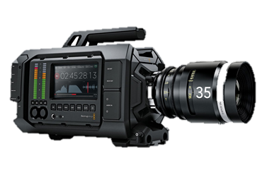
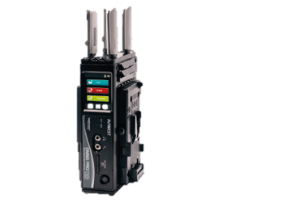
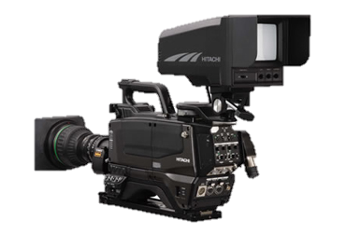
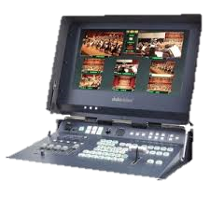
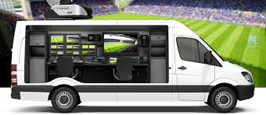
Cámaras Digitales
Sistemas Producción para TVDigital
Ricardo Ríos O.
Ing. Civil Elect. U.Chile.
Julio 2015

Slide 2

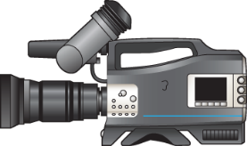
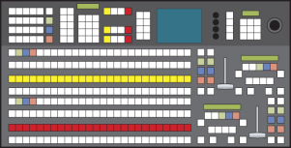


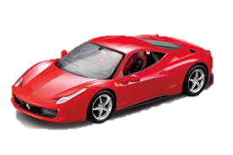
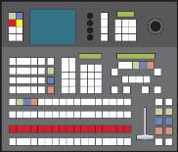
Referente a tecnología
Algunos lo hacen mejor que otros… y algunos lo hacen bastante mal. ( Alan Teper)

Slide 3
Comprar bien
Precio
Compatibilidad
Vida Util
Operabilidad
Costo mantención
Confiabilidad
Calidad
Soporte

Slide 4
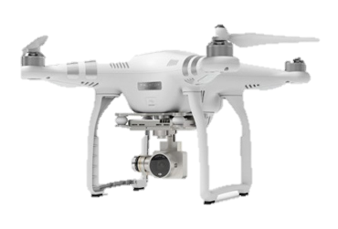
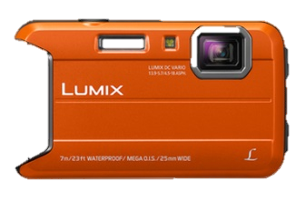
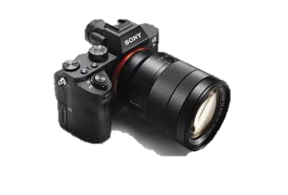
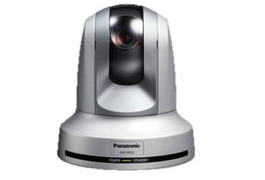
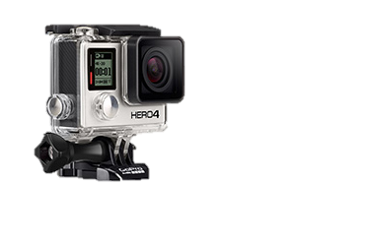
Cámaras Digitales

Slide 5
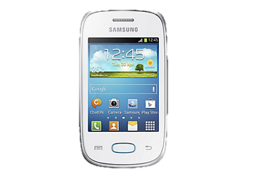
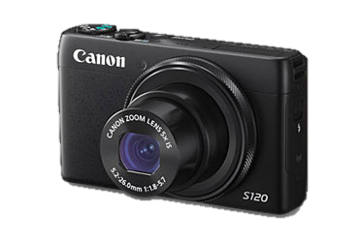
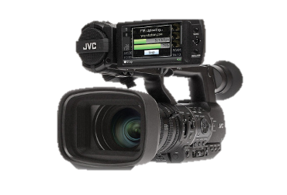
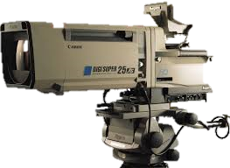
Algunas clasificaciones
Usuario
Casual Aficionado Profesional Broadcaster

Slide 6
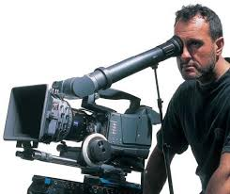
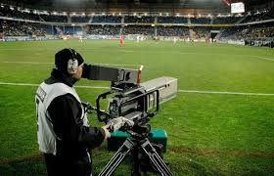
Algunas clasificaciones
Uso
Cine Televisión
24p 60i 30p 2x 3x

Slide 7
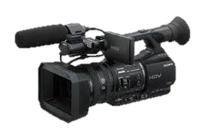

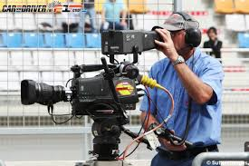
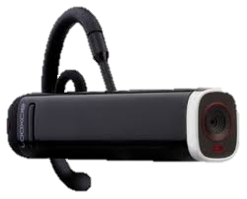
Algunas clasificaciones
Tipo
Portátil Robótica De Estudio
Wearable

Slide 8
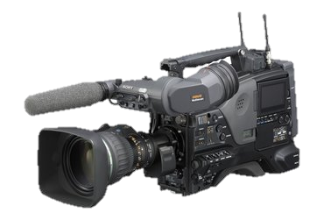
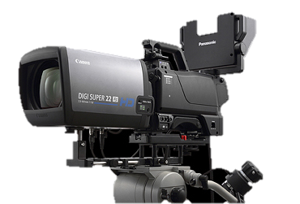
Algunas clasificaciones
Grabación
Si No

Slide 9
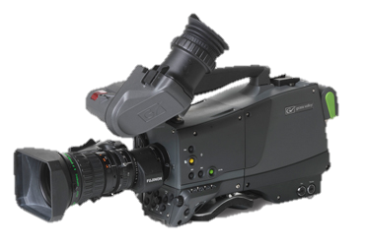
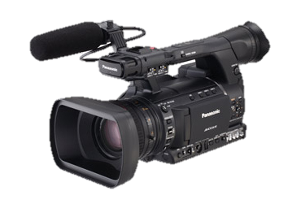
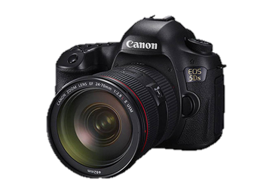
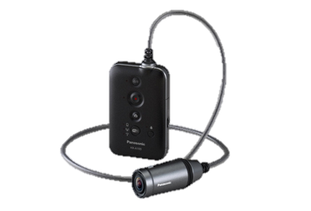
Algunas clasificaciones
Lente
No intercambiable Intercambiable
Zoom Fijo

Slide 10
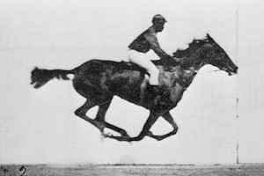
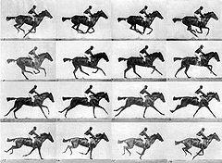
La sensación de movimiento
http://es.wikipedia.org/wiki/Fotograma
Cine y televisión envían una secuencia de fotos
Cantidad de fotos por segundo, se mide en fps o Hz
Cine mudo 16-18 Hz
Cine 24 Hz
Pal-Secam 25 Hz
NTSC 29,97 Hz

Slide 11
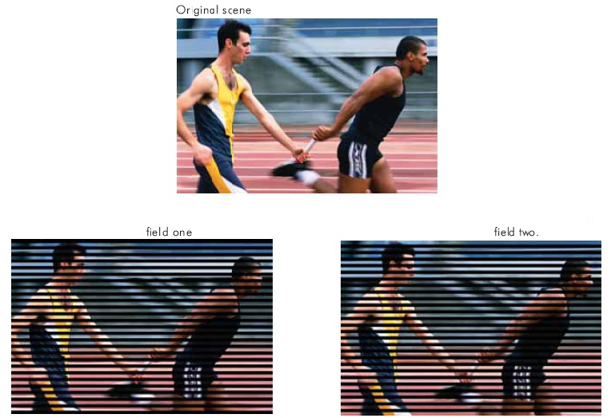
1 Foto/Frame/Cuadro = 2 Campos
720p
1080 x 720
60 cuadros
29,97 30p
p = Progresivo
1080i
1920 x 1080
60 campos
59,94 60i
1080p
1920 x 1080
60 cuadros
i = Interlace
Entrelazado

Slide 12
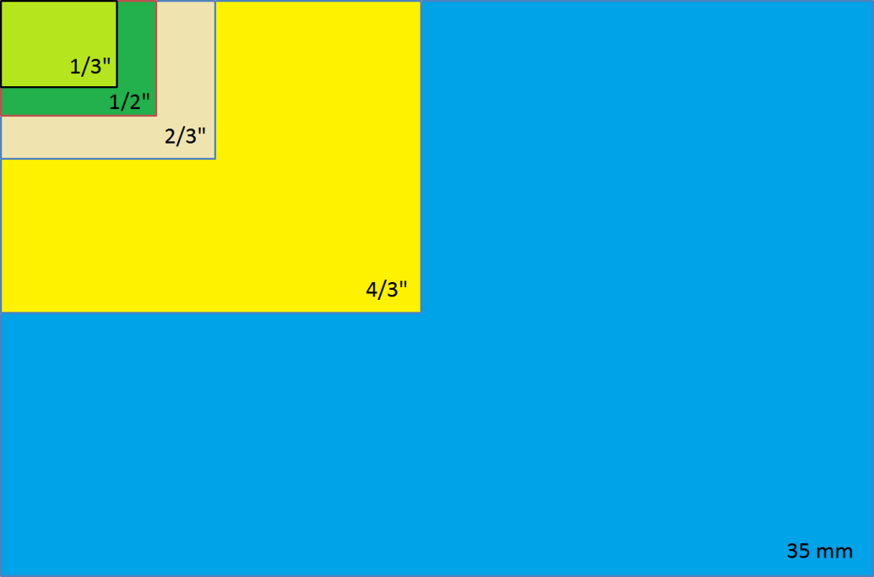
Sensores cámaras digitales
CCD y MOS - CMOS –XMOS
Tamaño sensor y superficie %
1/3” ‘1/2“ 2/3” ‘ 4/3” 35mm
1 2 4 16 50
Profundidad de campo
Grande Pequeña
Cual es Mejor?

Slide 13


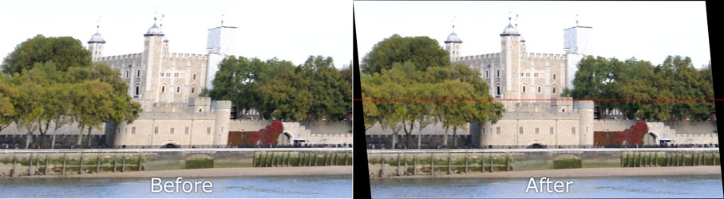
Defectos en CMOS
Flash Band
Rolling
Shutter

Slide 14
Resolución en pixeles de un cuadro de TV
SD NTSC 720x480 4:3 0,3 Mpix
HD 1080 x 720 16:9 0,8 Mpix
HD Full 1920 x 1080 16:9 2 Mpix
4K UHDTV1 2x(1920x1080) = 3840x2160 16:9 8 Mpix
8K UHDTV2 4x(1920x1080) = 7680x4320 16:9 33 Mpix
2K Cine 2048x1080 17:9 aprox.
4K Cine 2x(2048x1080) = 4096x2160 17:9 aprox.
8K Cine 4x(2048x1080) = 8192x4320 17:9 aprox.

Slide 15
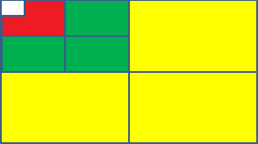
Resolución
Tamaño relativo del display
Total de pixeles del display a color
NTSC
HD
4K
8K
1 Mpix
6,2 Mpix
25 Mpix
100 Mpix

Slide 16


Colorimetria
R G B
Y = 0,30 R + 0,59 G + 0,11B

Slide 17


Principio funcionamiento cámara
Filtro
Sensor

Slide 18
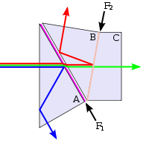
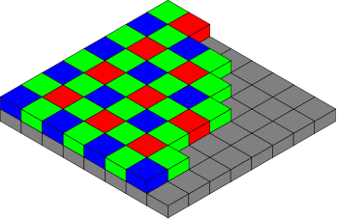
Separación de colores
Prisma Filtro Bayer
3 sensores 1 sensor

Slide 19

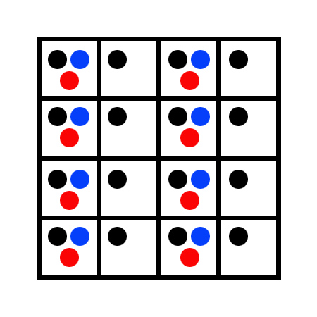
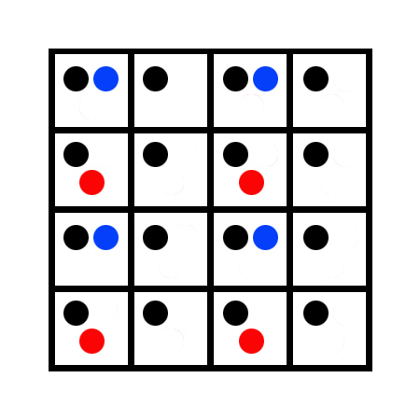
Muestras de 3 colores
Si tenemos un sensor de 1920x1080, para cada uno de los 3 colores RGB (YRB / Y, R-Y, B-Y, YPrPb, YCrCb) se deben tomar muestras
4:4:4
4:2:2
4:2:0
4:2:2 1920x1080 /60i → 1.5 Gbps ó 1.5G 4:2:2 1920x1080 /60p → 3,0 Gbps ó 3G
4 K → 4 x 1.5 Gbps ó 6G 12G

Slide 20




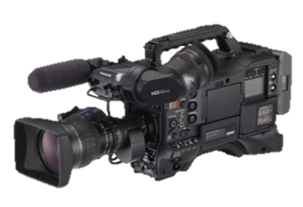
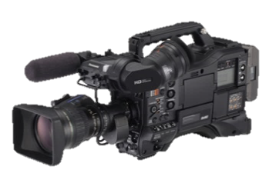
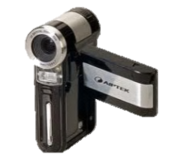
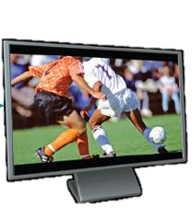
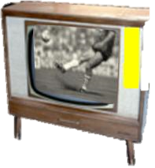
Emoticons y calidad relacionada
Nunca la calidad final podrá ser superior a la de la cámara o la del grabador

Slide 21
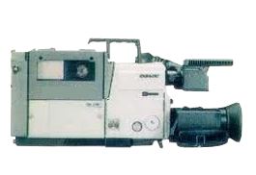
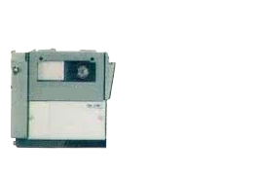
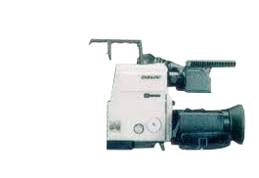


Emoticons y calidad relacionada
CAMCORDER
= Cámara
+ Recorder
=
=
=
=
=
=
=
=
=
=
=
=
=
=
=

Slide 22
Camcorder = Camara + Recorder
Grabador
Cámara
Tipo sensor
1 o 3 sensores
Número pixeles
Sensibilidad
Iluminación mínima
S/N db
Bits del conversor A/D
Compensación aberración cromática
Lente
4:4:4 4:2:2 4:2:0
8 bits 10 bits
Bit rate grabación
Media
Velocidad transferencia

Slide 23
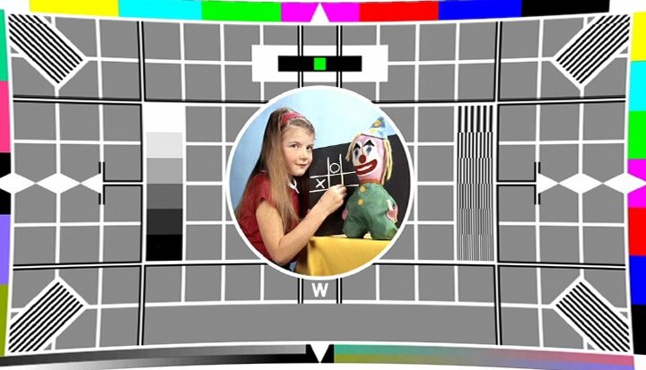

Defectos lentes
Aberración Geométrica y resolución
Aberración Cromática

Slide 24
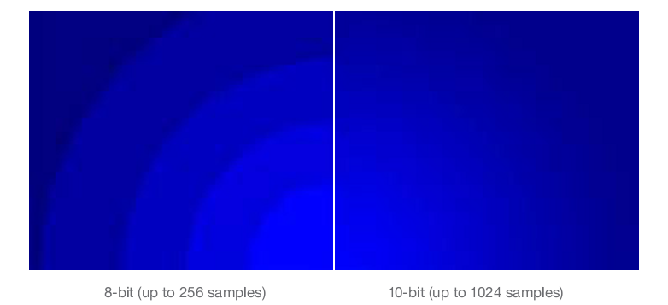
Cuantización
8 bits 10 bits
Ericsson White Paper: Understanding ultra high definition television

Slide 25
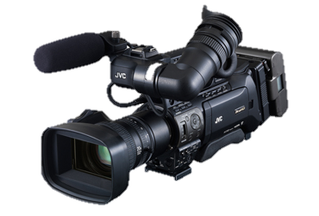

Facilidades de cámaras
Filtro ND / Color
Compensación aberración cromática
Interval Recording
Frame Recording
Frame Rate Variable
Pre Record
Shutter
ATW- Auto White
Auto focus
Black Strech
Gamma Variable
WFM / Vectorscope
Ganancia / Digital
Zoom digital
16 Vector
Viewfinder y LCD
Focus Assist
Remote control
Scene Files
Clip Span 2 Cards
Clip Browse Software
Gen Lock/ Time Code In/Out
Hot Swap Card
Slot para mic. Inalámbrico
Salida SDI / Video Compuesto
DC Out
Parlante / Headphone
Temperatura Operación
Audio In 2 XLR 3p Line / Mic + 48V

Slide 26


Compensación aberración cromática
CAC
Before CAC
After CAC
CAC Effect image

Slide 27


Black strech
Sin cambiar nivel de blancos, aumenta ganancia
en zonas oscuras

Slide 28


DSR Knee
Sin cambiar nivel de negros, disminuye ganancia
en zonas claras

Slide 29


Grabación- Formatos
RAW
Uncompress
JPEG2000
MPEG2
MPEG4
SD
720
1080
2K
4K
Proxy
No
8 Bits
10 Bits
Cuadros I
IBP
LAN
WiFI
3G-4G
Streaming
Zixi
4:4:4
4:2:2
4:2:0
12 Mbps
25 Mbps
35 Mbps
50 Mbps
100 Mbps
145 Mbps
147 Mbps
200 Mbps
400 Mbps
23,98
24
25
29,97
30
50
60
59,94
SD
Compact Flash
SxS
P2-Micro P2
Otros
Interlace
Progresivo

Slide 30
Algunos Formatos HD
Comparación Camcorder Estado Sólido
XDCAM EX
XDCAM HD
Grass Valley
AVCIntra 50
AVCIntra 100
AVCIntra 200
AVCHD
AVCCAM
NX CAM
ProRes
AVC-Long G 50
AVC-Long G 25
AVC-Long G 12
DNxHD
DVCPRO HD
XAVC
XAVC S

Slide 31















Que puedo comprar?

Slide 32




Que otras novedades?
Enviar video por 3G/4G/Wifi
Compresión HEVC o H265
Drones con Record y Streaming
4K con lentes 2/3”
Enviar Proxy a la nube, editar en estudio y solicitar clips en alta, que van del camcorder a la nube y al estudio, de forma automática.

Slide 33
Novedades NAB 2015
Cámaras con salida IP
Ikegami mostró cámara portátil 8K
Hitachi mostró cámara estudio 8K
Red anunció upgrade a 8K
Quantel Pablo Rio trabaja edición 8K 60p en tiempo real
NHK está investigando 8K para realidad virtual
Panasonic , Sony , JVC, Black Magic cámaras 4K
Etc

Slide 34










Sistemas Producción para TVDigital

Slide 35

ESTRUCTURA CANAL DE TV

Slide 36









EXTERIORES

Slide 37







ESTUDIO

Slide 38












Slide 39







POST
PRODUC

Slide 40

…y comerciales

Slide 41







Transmisión
Satelital
Terrestre
Internet

Slide 42



CC

Slide 43
























Que ofrecemos?
Equipos
Exteriores
Estudio
Control
Post Producción
Automatización
Transmisión

Slide 44



Que ofrecemos?
Equipos
Ingeniería
Instalación

Slide 45



















































Que ofrecemos?
Equipos
Ingeniería
Instalación
Financiamiento
Marcas conocidas

Slide 46
Que ofrecemos?
Equipos
Ingeniería
Instalación
Financiamiento
Marcas conocidas
35 años en el mercado

Slide 47

Muchas gracias
Ricardo Ríos O.
Ing. Civil Elect. U.Chile.
Gerente General
Ríos y Cía.
Los Leones 1088 - Providencia

